Slide 1
Устное народное творчество как средство развития образной речи ребенка
Родительское собрание подготовила воспитатель МБДОУ д/с №2 «Ромашка»
Симонян Елена Анатольевна

Slide 2
Цель: повышение активности и заинтересованности родителей в использовании фольклора при воспитании детей.
Задачи:
Акцентировать внимание на педагогической ценности детских фольклорных произведений.
Способствовать практическому применению фольклорного жанра в семейном воспитании.

Slide 3
Фольклор – устное народное творчество
Формы фольклорных произведений:
сказки
сказания
легенды
былины
пестушки
потешки
прибаутки
считалки
приговорки
скороговорки
небылицы

Slide 4
Фольклорные произведения – кладовая знаний.
Они просты и доступны для понимания детей

Slide 5
Потешки – первые помощники в общении с малышами
- Сорока, сорока,
Сорока-белобока.
Кашку варила,
Деток кормила….
Или
- Ладушки-ладушки!
Где были?
- У бабушки.
- Что ели?
- Кашку…

Slide 6
Учат понимать хорошее и плохое
Этому дала,
Этому дала,
А этому не дала.
Ты воды не носил!
Дров не рубил!
Кашу не варил!
Тебе нет ничего.

Slide 7
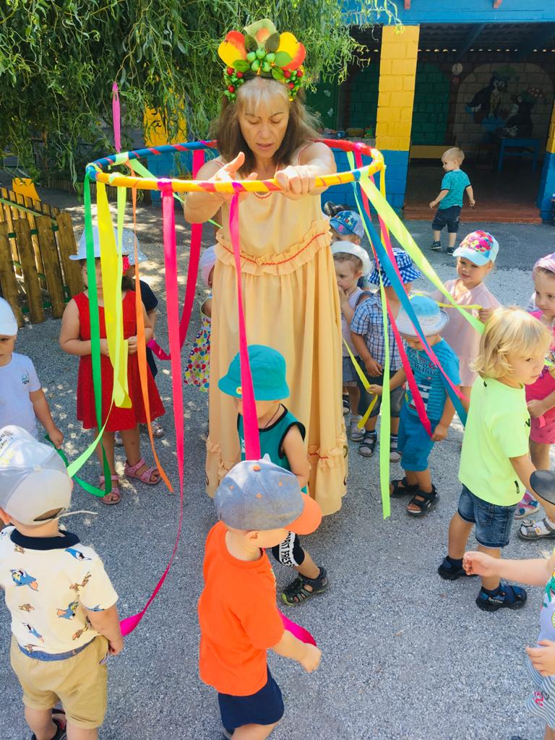
Знакомят с явлениями природы
Радуга- дуга,
Не давай дождя.
Давай солнышка –
колоколнышка.
Дождик, дождик, пуще!
Будет трава гуще!

Slide 8
Помогают в постановке отдельных звуков
Петушо-о-ок, петушо-о-к,
Золото-о-й гребешо-ок.
Наши уточки с утра: «Кря-кря-кря!»
Наши гуси у пруда-а-а: «Га-га-га! Га-га-га!»
Наши курочки в окно-о-о:
«Ко-ко-ко, ко-ко-ко»

Slide 9
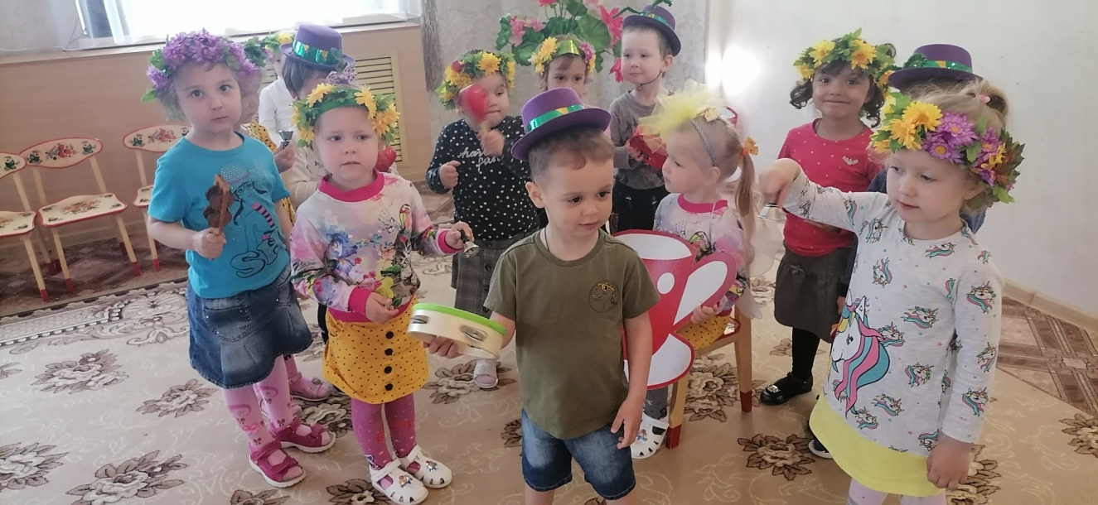
Знакомят с некоторыми музыкальными инструментами
Ой-ду-ду-ду-ду-ду-ду! (дудочка)
Тили-бом! Тили-бом! (колокольчик)
Ай, люли-люли-люли! (свирель)

Slide 10
Знакомят с животными, их детенышами, учат звукоподражанию
Вышла курочка гулять,
Свежей травки пощипать,
А за ней ребятки –
Желтые цыплятки.
«Ко-ко-ко, ко-ко-ко,
Не ходите далеко!»
Рано-рано по утру
Пастушок: «ту-ру-ту-ру!»
А коровка в лад ему
Затянула: «Му-му-му!»

Slide 11
Небылицы учат понимать соотношение реального и нереального.
Так свинья на дубу гнездо свила…
Распустила поросят
Всех по маленьким сучкам.
Поросята визжат,
Полетать они хотят.
На березе сидит заяц,
Книжку вслух читает.
Прилетел к нему медведь,
Слушает, вздыхает.

Slide 12
Это юмор, доступный пониманию детей.
У козла в бороде
Живут две лягушки,
На спине сидит медведь,
Держится за ушки.
Лошадка травку ела, ела,
И ей травка надоела.
В магазин пришла Лошадка
И купила шоколадку.

Slide 13
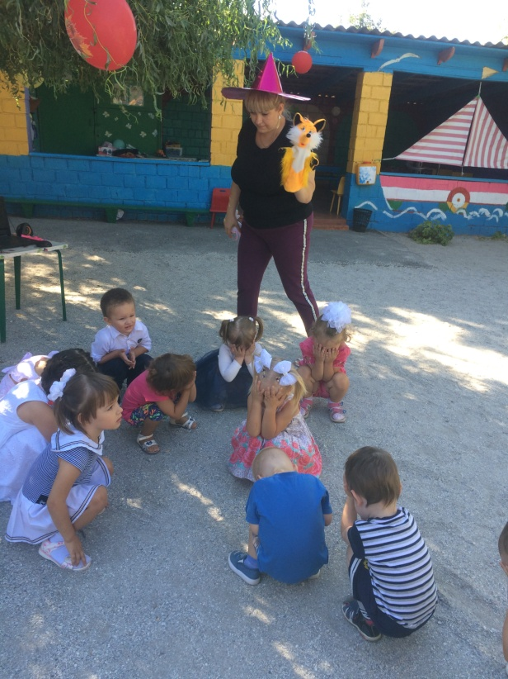
Народное творчество тесно связано с игрой
Хороводные игры:
«Заинька, попляши…»
«Каравай»
Подвижные игры с причитаниями:
«У медведя во бору цветы, ягоды я рву…»
«Гуси-гуси, га-га-га…»

Slide 14
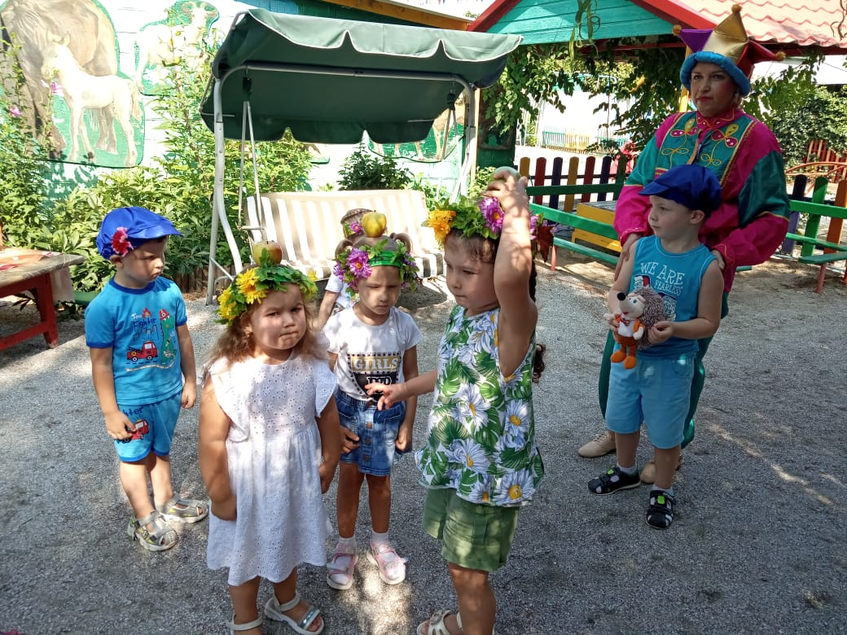
Считалки предупреждают возникновение ссор, обид, организуют игру.
Катилось яблоко мимо сада,
Мимо сада-полисада.
Кто яблоко возьмет,
Тот из круга вон пойдет.
Серый зайка сорвал травку,
Положил ее на лавку,
Кто травку возьмет,
Тот из круга вон пойдет.

Slide 15
Загадки развивают сообразительность, догадливость, умение сравнивать непохожие предметы
Черненькая собачка свернувшись лежит. Не лает, не кусает, а в дом не пускает.
Сидит девица в темнице, а коса на улице.

Slide 16
Пословицы и поговорки – мораль, выработанная поколениями.
Не поклонясь до земли, и грибка не поднимешь.
Без труда не выловишь рыбку из пруда.
Береги нос в большой мороз.
Кончил дело – гуляй смело.
Не спеши языком – торопись делом.
Надоел, как горькая редька.
Свалился, как снег на голову.

Slide 17
Колыбельные песни
Уж ты, котенька-коток,
Котя – серенький лобок.
Приди, котя, ночевать,
Мою дитятку качать…
Баю-баю-баю-бай,
Ты, собачка, не лай…

Slide 18
Сказки обладают чрезвычайной педагогической ценностью
Любовь к Родине
Вера в справедливость и добро
Неприятие зла
Героизм и трусость
Доброта и жадность
Нормы поведения
Развитие воображения

Slide 19
Первые сказки
«Репка»
«Курочка-Ряба»
«Колобок»
«Теремок»

Slide 20
Фрагменты использования фольклора в течение дня.

Slide 21
Фольклор помогает
Установке контакта с детьми
Созданию благоприятных условий для воспитания и развития
Учить играть и общаться
Становиться добрее
Понимать шутки, радоваться
Набираться уму-разуму
Посеять в душу зерна добра и любви

Slide 22
Благодарим за внимание!!!

